Slide 1
2023年水电服务
年 终 总 结

Slide 2
目 录
01
节水校园 你我同行
03
02
安全教育 注重实际
业务学习 打牢基础
04
总结不足 提升服务

Slide 3
水电中心承担学校水电的运行、管理，监控和巡检，变(配)电房24小时值班、水泵房日常运行巡视，执行对学校水电计量、水电费收支，计划指标监控管理，推进落实校园节能。2023年工作按部就班提供保障服务，全年水电供应正常，无安全事故。

Slide 4
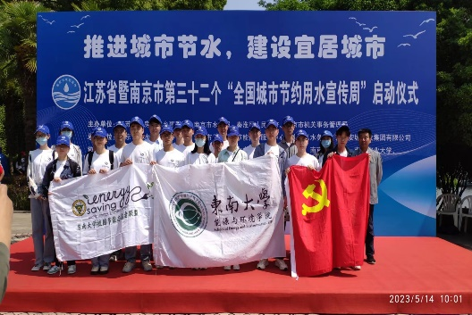
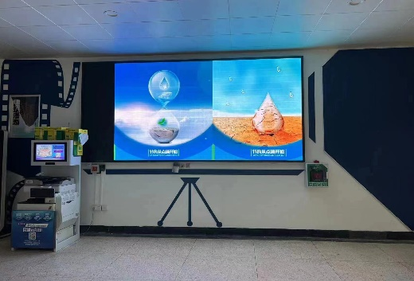
节水校园 你我同行
1，中心联合能环学院志愿者同学参加了江苏省暨南京市第三十二个“全国城市节水宣传周”启
动仪式，此次活动主题为“推进城市节水、建设宜居城市”， 同时在九龙湖，丁家桥校区利用
电子显示屏播放节水宣传标语。

Slide 5
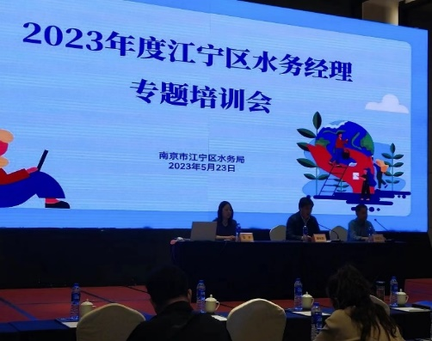
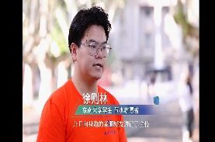
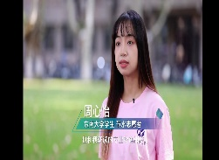
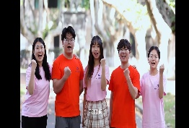
节水校园 你我同行
2， 参加 江宁区水务局据报道水务经理业务培训及开展的“强化依法治水、携手共护母亲河”
的主题水务经理宣誓活动。配合江宁区水务局走进校园拍摄宣传片，致敬平凡岗位的水务经
理、水务工作者。配合南京市节水办组织能环学院研究生志愿者拍摄节水第三季视频。

Slide 6
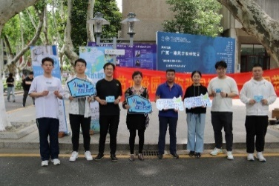
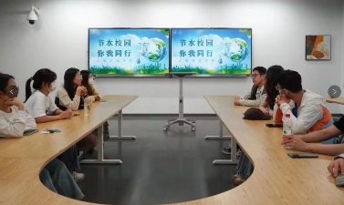
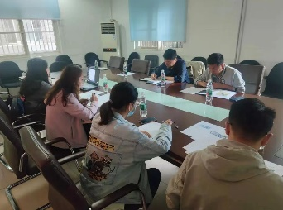
节水校园 你我同行
3，节水中国、你我同行，在2023年世界水日、中国水周中心联合能环学院、信息学院开展“节水校园、你我同行”系列活动：组织参加全国节约用水知识大赛，获水利部宣教中心电子证书及志愿时长；邀请对节水感兴趣的同学开展节水沙龙，集思广益想对策、出妙招，学习积极建言校园节水；在九龙湖校区、四牌楼校区同时举行节水团建活动：知识竞赛答题区、明信片交流区、采访区、签名区，同学们积极参与活动，现场气氛热烈；紧接着又推出校园节水创意设计大赛，分文宣组、海报漫画组、节水微视频组征集作品，同学们踊跃投稿，通过网络投票和评委投票，评选出一二三等奖；部分获奖作品推荐参加了水利协会、江苏省节水办的第四届“节水在身边”短视频征集。

Slide 7
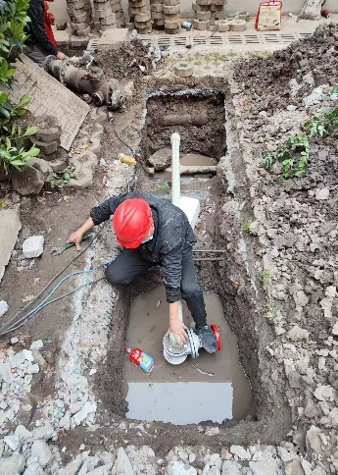
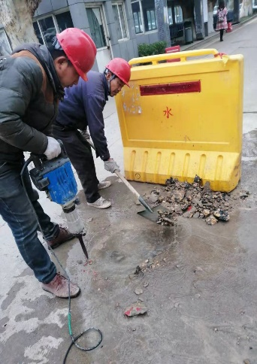
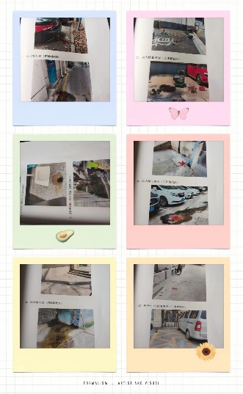
节水校园 你我同行
4、节水宣传是一方面，落实到行动上就是对跑冒滴漏说不，对水管网修漏止损，丁家桥校区主管网夜间流量很大，超出正常范围，通过巡查和对管网检测，发现漏点，立即组织维修，从自来水公司反馈数据可以看出取得了非常好的效益，水量下降明显，现在维持在基本水平；大石桥17号，前工院、莘园食堂、群英楼，行政楼，文正楼，学生公寓等经过维修后用水量明显降低。

Slide 8
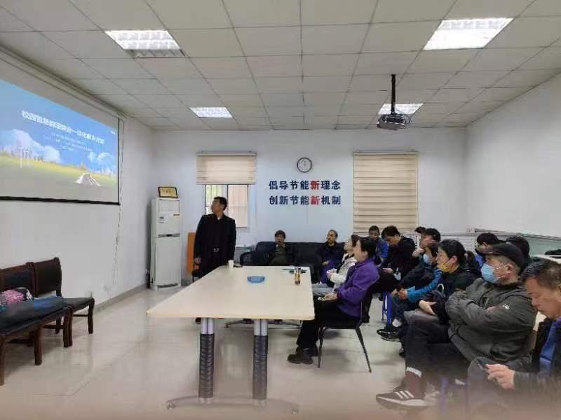
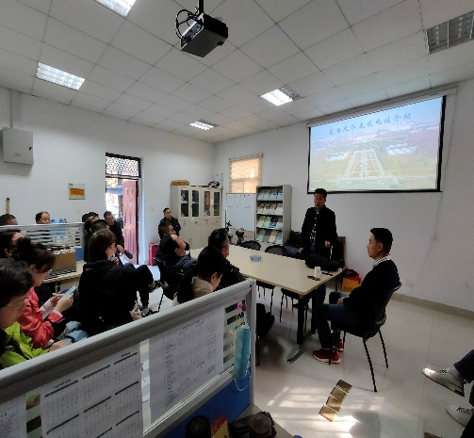
二 业务学习 打牢基础
为了让职工进一步了解学校“绿色校园、智慧校园、未来校园”的建设，落实国家“双碳”目标，提高以
“生为首位”服务宗旨，加强业务知识学习，提升服务技能，组织全体职工开展校园智慧能源综合一体化解
决方案培训和光伏发电业务知识培训，希望通过培训提高职工的绿色能源环保意识，让低碳环保的理念在
我们的服务中有意识地传播给广大师生，增强节能减排、保护环境意识，建设节能型美好校园。

Slide 9
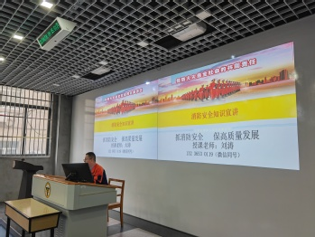
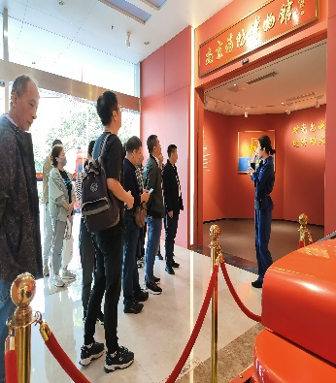
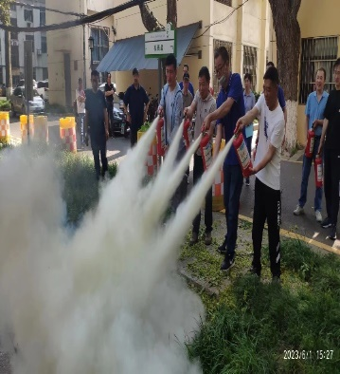
三 安全教育 注重实际
水电无小事，安全重于泰山，为加强消防安全宣传教育工作，牢固树立安全发展理念，提升职工的消防安全意识，中心邀请南京消防安全宣传服务中心教官以 “抓消防安全，保高质量发展”为主题开展消防安全知识培训，为提高职工实际操作动手能力，中心邀请了校保卫处防火科负责人全体职工在四牌楼校区举行的灭火器实际操作演练。积极参加校工会、医院组织的心肺复苏及自动体外除颤器使用救护培训，参观南京消防博物馆，时刻牢记“生为首位”的教育理念，保障好师生的生活秩序，平时工作以防为主、以消为辅、防消结合，确保水电安全供应，共创平安和谐校园。

Slide 10
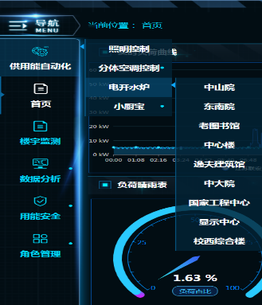
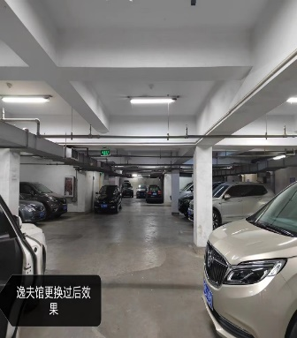
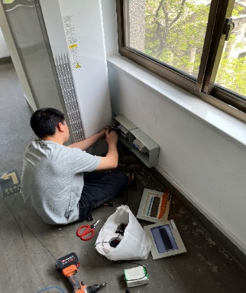
四 总结不足 提升服务
1，中心顺利完成了今年的迎新任务，重大活动保电，对院系搬迁公房调整后的水电需求提供尽可能的帮助，认真总结服务满意度测评结果，分析每项满意与不满意的人数，对同学们提出的问题协助解决，今后更加体现文明规范服务，加强安全供用水电、注重节能宣传、防止滴漏跑冒，完善水电智慧化管理体系。

Slide 11
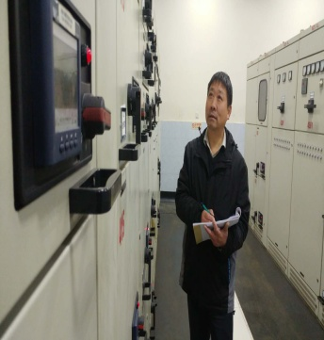
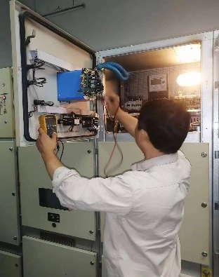
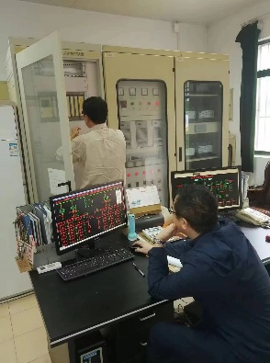
四 总结不足 提升服务
2，聚焦主题教育“学思想、强党性、重实践、建新功”的总要求，积极发挥“三全育人”功能，开展“生为首位”教育理念学习实践的活动不够，局限于校园节能宣传教育，今后可以组织相关专业同学展开“头脑风暴”，前往中心配电间、户外环网柜、低压配电间等实地参观，在同学们熟悉的校园环境中，演示电能“输、变、配、用”全过程，实地模拟“大学英语四六级考试”“毕业典礼”等重大活动保电，同学们深入了解如何调度上下级电网、怎样实施应急预案、怎样规范执行调令迅速恢复供电等工作流程，沉浸式体验值班电工的责任、专业、坚守。

Slide 12
感谢您的聆听
Technology Style Business Template
汇报人：李道真 2023年12月15日

